Slide 1
Презентационные материалы по новому порядку применения контрольно-кассовой техники при осуществлении расчетов в Российской Федерации
Управление Федеральной налоговой службы по Саратовской области

Slide 2
Как это работает
Регистрируют и применяют ККТ
Осуществляют обработку фискальных данных
Продавец
Данные чека с ФП
Оператор фискальных данных
2
Подтверждение о получении чека и проверка ФП
Информационный обмен
3
Осуществляет автоматизированный контроль
Проверяют чеки и направляют жалобы в ФНС России
Чек
1
Расчет
Покупатель
Проверка чека, сообщения о нарушениях
ФНС России
4
Сообщения о результатах проверки чека

Slide 3
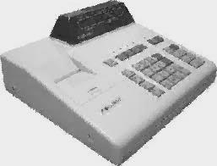


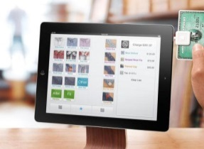
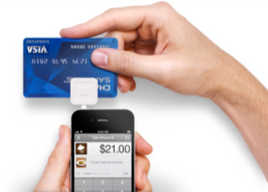
Отличия нового и старого порядков
Было
Расчеты хранятся в памяти кассового аппарата и передаются раз в год в налоговый орган на физическом носителе. У налогового органа отсутствует информация о расчетах в течение длительного времени. Это влечет высокий риск корректировки расчетов со стороны предпринимателя. Налоговые органы вынуждены проверять по принципу «все подряд»
Станет
Каждый расчет в момент его совершения передается на сервер ФНС России. У покупателя есть возможность через «облако» проверить любой свой чек и пожаловаться в ФНС России. Это позволяет автоматизировать выявление рисков нарушений и делает незаконные манипуляции с выручкой бессмысленными
ФНС России
@
ФНС России

Slide 4
Срок действия ключа фискального признака, содержащегося в фискальном накопителе
Срок действия ключа ФП
Не менее 36 месяцев
Категория пользователей ККТ
Услуги, УСН, С/Х, ЕНВД, ПСН
Остальные
Исключения
Сезонный (временный) характер работы
Одновременное применение специальных налоговых режимов и общей системы налогообложения
Применение ККТ, не осуществляющей передачу фискальных документов
Иные основания, устанавливаемые Правительством РФ
Не менее 13 месяцев

Slide 5
Что дает новый порядок
Транспарентность расчетов
Легализация рынка торговли и услуг
Увеличение поступлений в бюджет
Комфортные условия ведения бизнеса
Регистрация ККТ и взаимодействие с налоговыми органами через сайт ФНС России
Практический отказ от проверок за счет автоматизированного риск-анализа
Защиту прав потребителя
Возможность получать и хранить электронные чеки
Возможность быстро и удобно проверить чек и направить жалобу в ФНС России
Здоровая конкуренция за счет пресечения минимизации налогов
Создание системы гарантированного выявления фактов занижения выручки, в том числе путем создания механизма гражданского контроля
Качественно иной анализ процессов, возникающих в ходе экономического оборота
Новые возможности контроля и планирования собственного бизнеса

Slide 6
Цели реформы
Создание эффективных механизмов по контролю полноты учета выручки и выявлению зон риска совершения правонарушений.
Оптимизация временных затрат налогоплательщиков и налоговых органов за счет информатизации соответствующих процессов.
Создание инструментов автоматизированного и юридически значимого общения с налогоплательщиками по вопросам, связанным с применением контрольно-кассовой техники.
Создание инструментов гражданского (народного) контроля в сфере применения ККТ.
Создание новых механизмов защиты интересов и прав потребителей, мониторинг цен социально-значимых товаров и т.д.

Slide 7
№ | Система налогообложения/вид деятельности | Срок применения
1. | Организации и ИП на ЕНВД
1.1. | Розничная торговля, услуги общественного питания, имеющие наемных работников на момент регистрации ККТ | с 01.07.18
2. | ИП на ЕНВД
2.1. | Розничная торговля, услуги общественного питания, без наемных работников | с 01.07.19
2.2. | Остальные виды деятельности без наемных работников | с 01.07.19
3. | ИП на ПСН
3.1. | Розничная торговля, услуги общественного питания, имеющие наемных работников на момент регистрации ККТ | с 01.07.18
3.2. | Розничная торговля, услуги общественного питания, без наемных работников | с 01.07.19
3.3. | Остальные виды деятельности без наемных работников | с 01.07.19
4. | Организации и ИП
4.1. | Работы и услуги населению (за исключением оказывающих услуги общественного питания и имеющих наемных работников) | С 01.07.19

Slide 8
Утверждён налоговый вычет
Федеральный закон от 27.11.2017 № 349-ФЗ утвердил налоговый вычет для ИП на сумму в пределах 18 000 рублей
Для индивидуальных предпринимателей на ЕНВД и Патенте
Включая расходы на приобретение каждой единицы ККТ, сопутствующих комплектующих и услуг
При условии регистрации кассы с 1 февраля 2017 года до 1 июля 2019 года.

Slide 9
Регистрационный учет ККТ
Регистрационное действие
Регистрация
Перерегистрация
Документ от пользователя
Заявление о регистрации (перерегистрации) ККТ
Заявление о снятии ККТ с регистрационного учета
Содержание документа
Установлено законом + дополнительные сведения, которые может установить ФНС России
Сведения, представленные при регистрации ККТ, в которые вносятся изменения
Снятие с регистрации
Форма учета сведений
Документ от ФНС России
Журнал учета
Карточка регистрации ККТ
Установлено законом
Карточка о снятии ККТ с регистрационного учета
Формы представления
1. На бумажном носителе в любой территориальный налоговый орган.
2. Через кабинет ККТ либо через ОФД

Slide 10
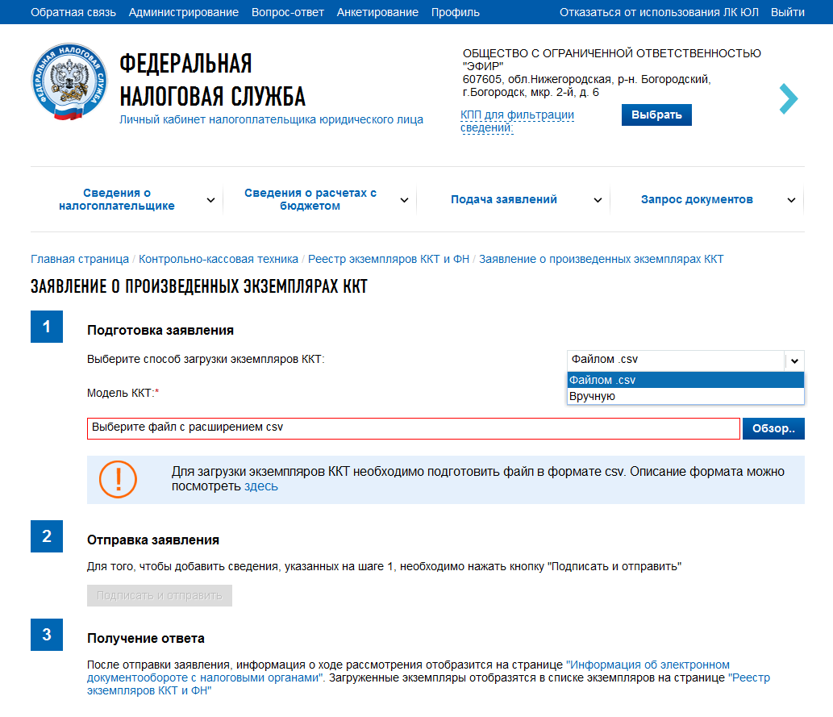
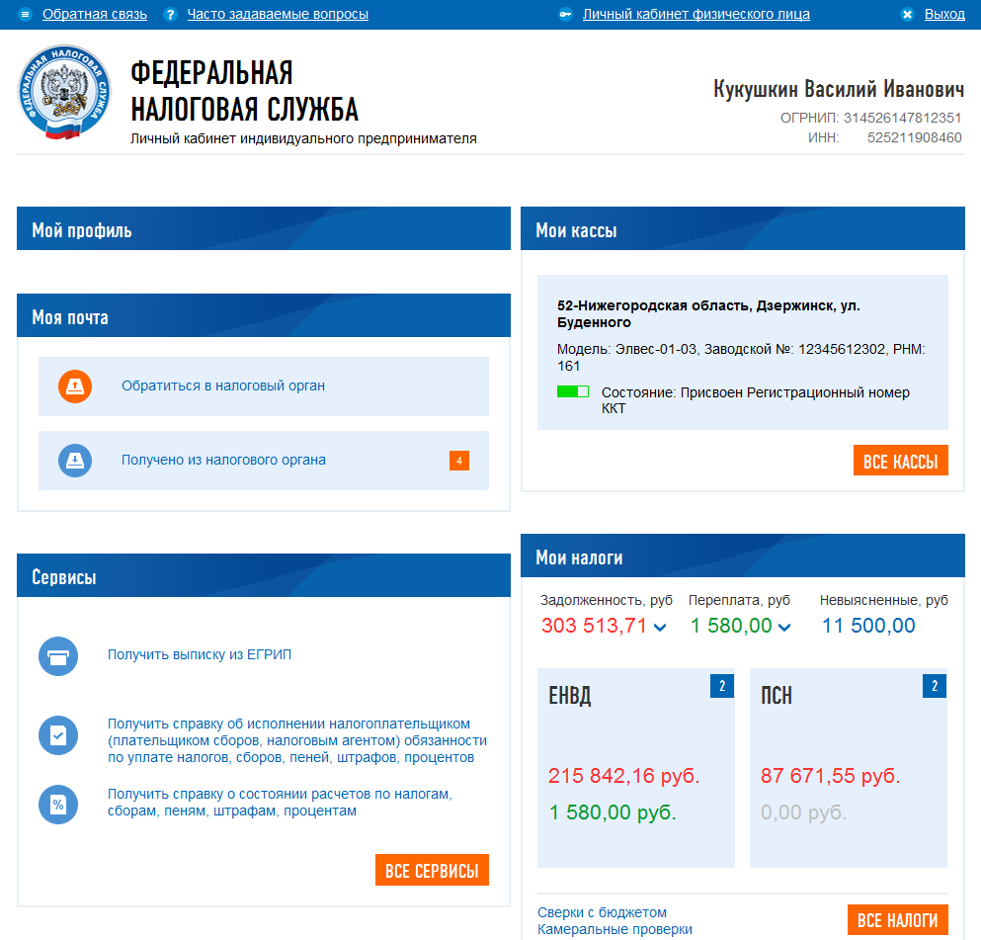
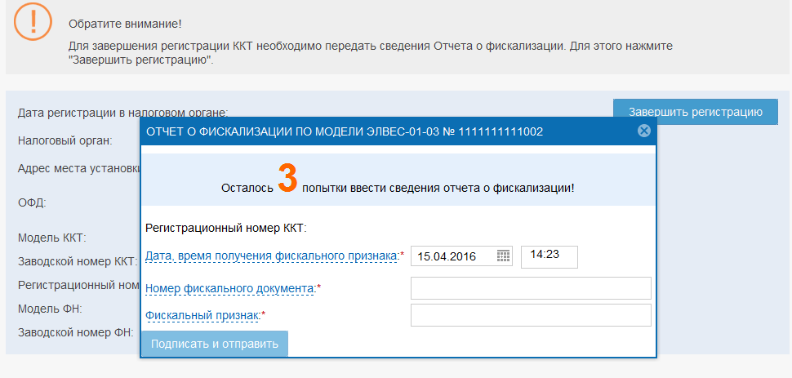
Личный кабинет пользователя ККТ
юридически значимый документооборот между ФНС и пользователем КТТ

